Slide 1

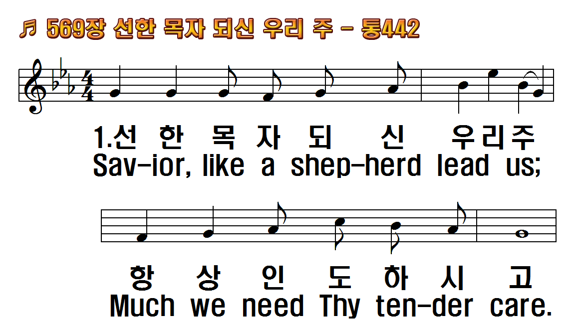
1.선한 목자 되신 우리 주
2.양의 문이 되신 예수여
3.흠이 많고 약한 우리를
4.일찍 주의 뜻을 따라서
1.Savior, like a shepherd lead
2.We are Thine; do Thou
3.Thou hast promised to
4.Early let us seek Thy favor,

Slide 2
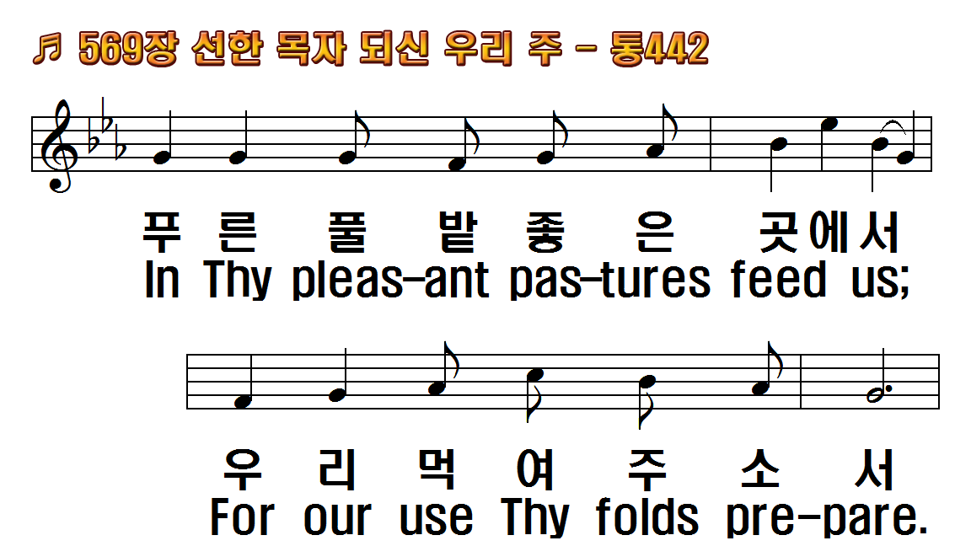
1.선한 목자 되신 우리 주
2.양의 문이 되신 예수여
3.흠이 많고 약한 우리를
4.일찍 주의 뜻을 따라서
1.Savior, like a shepherd lead
2.We are Thine; do Thou
3.Thou hast promised to
4.Early let us seek Thy favor,

Slide 3
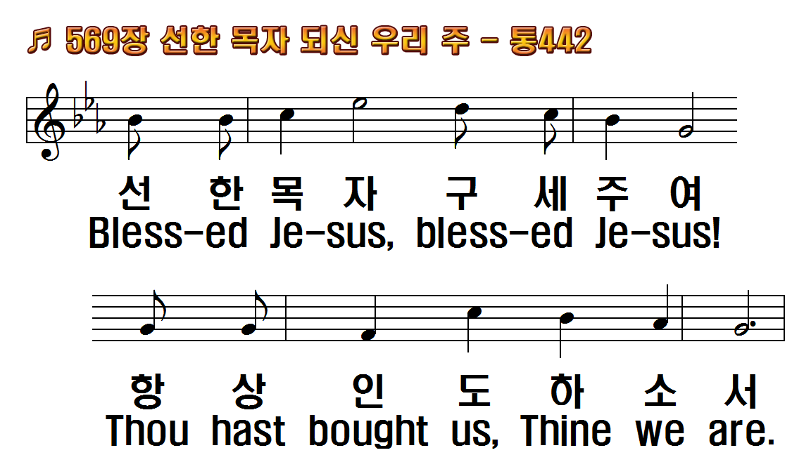
1.선한 목자 되신 우리 주
2.양의 문이 되신 예수여
3.흠이 많고 약한 우리를
4.일찍 주의 뜻을 따라서
1.Savior, like a shepherd lead
2.We are Thine; do Thou
3.Thou hast promised to
4.Early let us seek Thy favor,

Slide 4
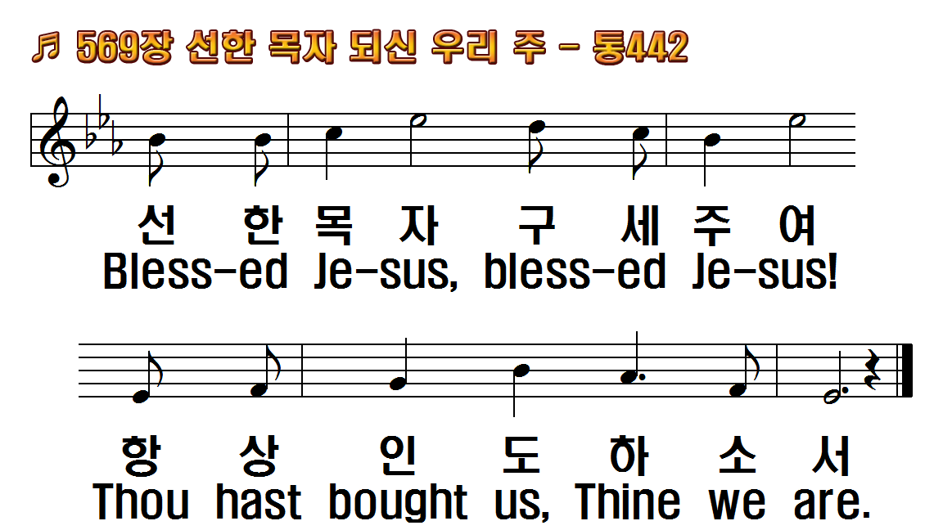
1.선한 목자 되신 우리 주
2.양의 문이 되신 예수여
3.흠이 많고 약한 우리를
4.일찍 주의 뜻을 따라서
1.Savior, like a shepherd lead
2.We are Thine; do Thou
3.Thou hast promised to
4.Early let us seek Thy favor,

Slide 5
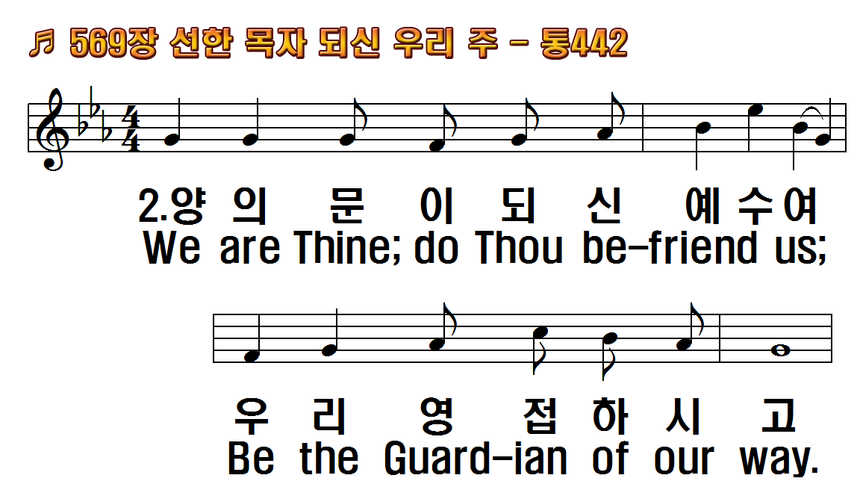
1.선한 목자 되신 우리 주
2.양의 문이 되신 예수여
3.흠이 많고 약한 우리를
4.일찍 주의 뜻을 따라서
1.Savior, like a shepherd lead
2.We are Thine; do Thou
3.Thou hast promised to
4.Early let us seek Thy favor,

Slide 6
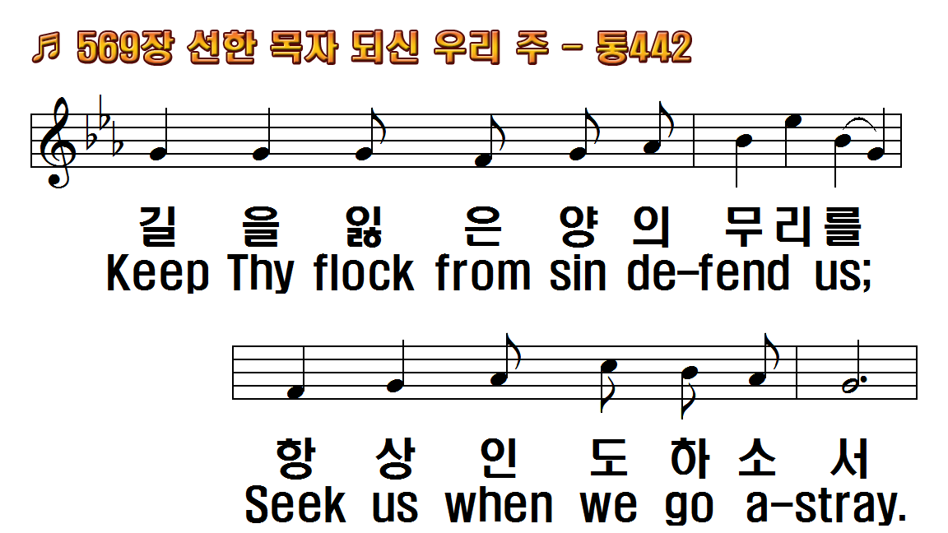
1.선한 목자 되신 우리 주
2.양의 문이 되신 예수여
3.흠이 많고 약한 우리를
4.일찍 주의 뜻을 따라서
1.Savior, like a shepherd lead
2.We are Thine; do Thou
3.Thou hast promised to
4.Early let us seek Thy favor,

Slide 7
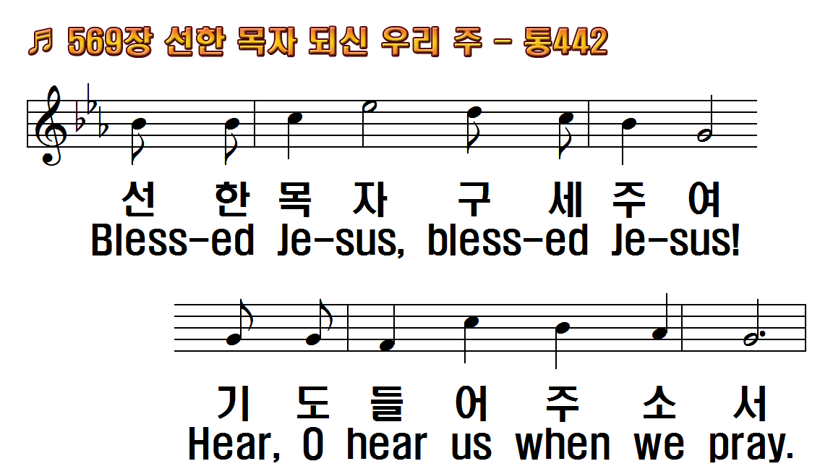
1.선한 목자 되신 우리 주
2.양의 문이 되신 예수여
3.흠이 많고 약한 우리를
4.일찍 주의 뜻을 따라서
1.Savior, like a shepherd lead
2.We are Thine; do Thou
3.Thou hast promised to
4.Early let us seek Thy favor,

Slide 8
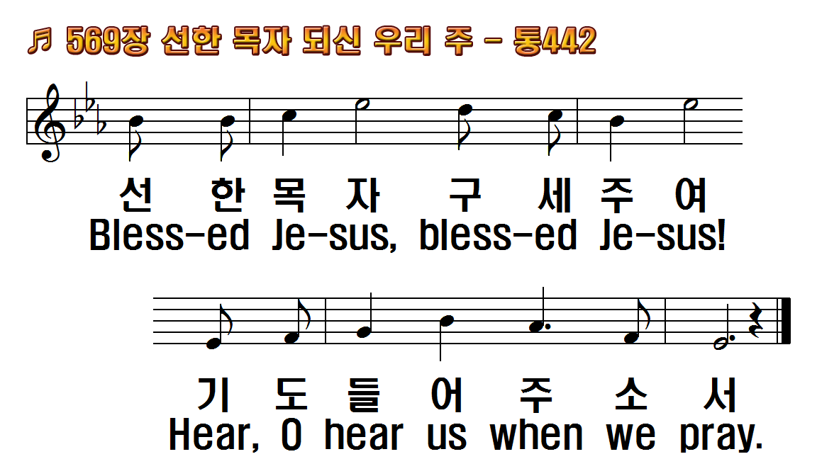
1.선한 목자 되신 우리 주
2.양의 문이 되신 예수여
3.흠이 많고 약한 우리를
4.일찍 주의 뜻을 따라서
1.Savior, like a shepherd lead
2.We are Thine; do Thou
3.Thou hast promised to
4.Early let us seek Thy favor,

Slide 9
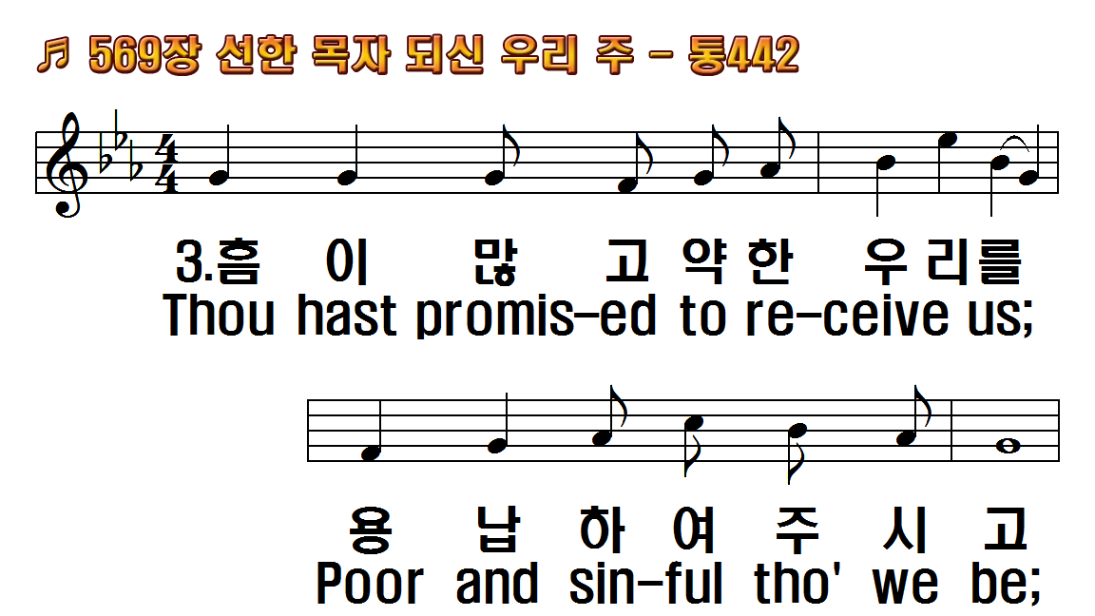
1.선한 목자 되신 우리 주
2.양의 문이 되신 예수여
3.흠이 많고 약한 우리를
4.일찍 주의 뜻을 따라서
1.Savior, like a shepherd lead
2.We are Thine; do Thou
3.Thou hast promised to
4.Early let us seek Thy favor,

Slide 10
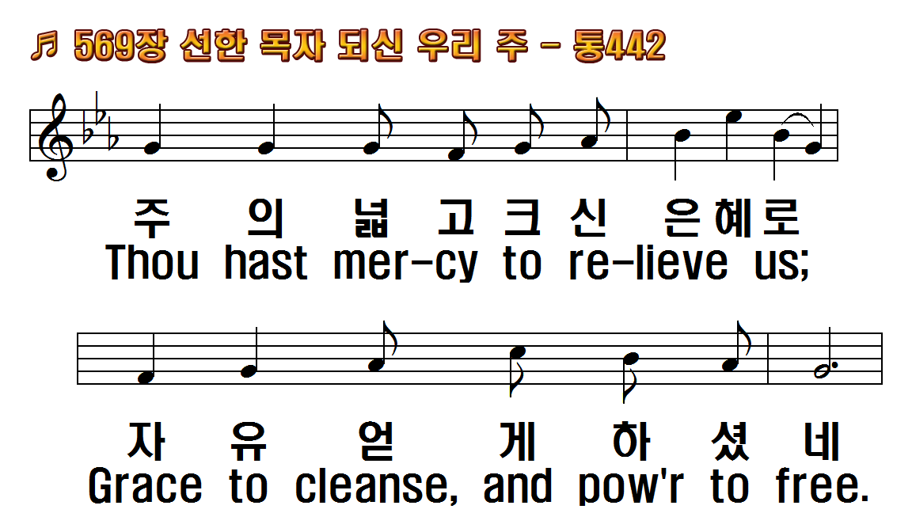
1.선한 목자 되신 우리 주
2.양의 문이 되신 예수여
3.흠이 많고 약한 우리를
4.일찍 주의 뜻을 따라서
1.Savior, like a shepherd lead
2.We are Thine; do Thou
3.Thou hast promised to
4.Early let us seek Thy favor,

Slide 11
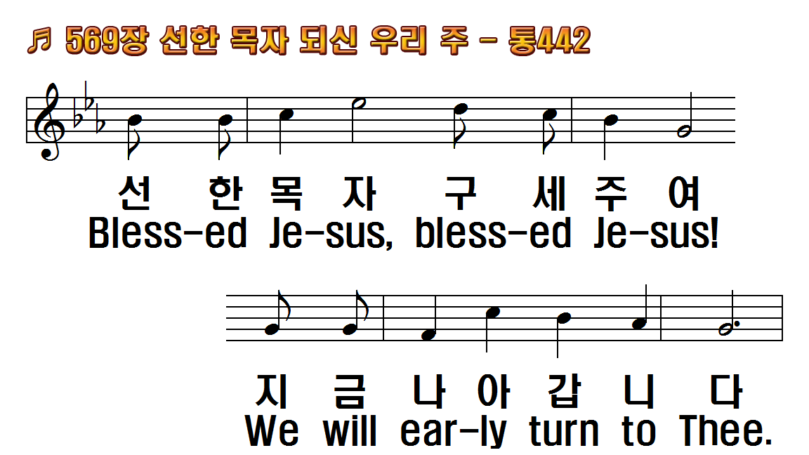
1.선한 목자 되신 우리 주
2.양의 문이 되신 예수여
3.흠이 많고 약한 우리를
4.일찍 주의 뜻을 따라서
1.Savior, like a shepherd lead
2.We are Thine; do Thou
3.Thou hast promised to
4.Early let us seek Thy favor,

Slide 12
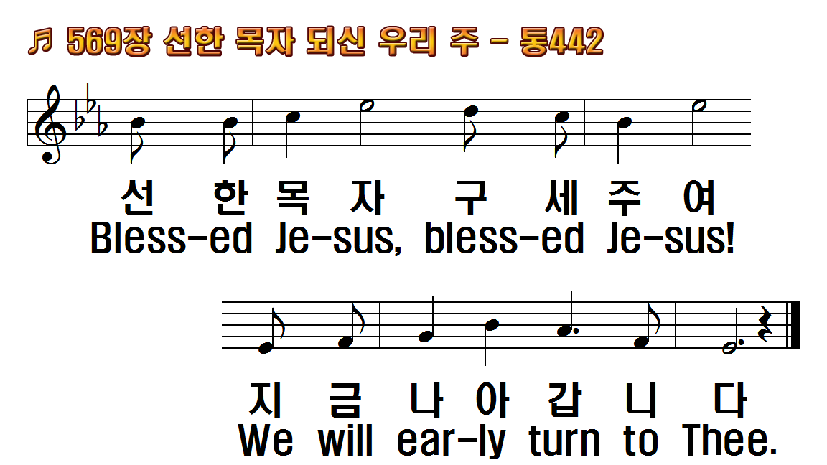
1.선한 목자 되신 우리 주
2.양의 문이 되신 예수여
3.흠이 많고 약한 우리를
4.일찍 주의 뜻을 따라서
1.Savior, like a shepherd lead
2.We are Thine; do Thou
3.Thou hast promised to
4.Early let us seek Thy favor,

Slide 13
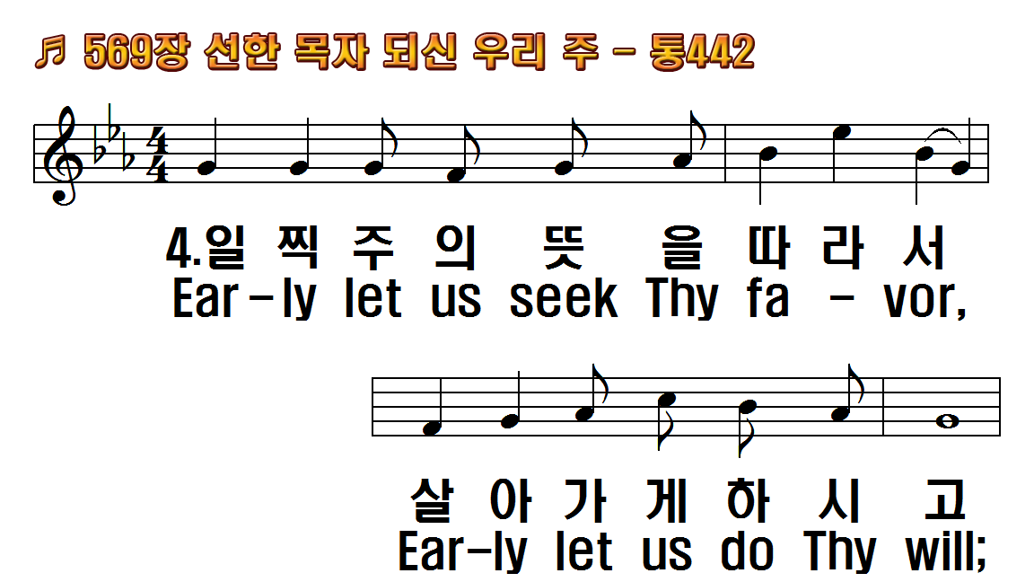
1.선한 목자 되신 우리 주
2.양의 문이 되신 예수여
3.흠이 많고 약한 우리를
4.일찍 주의 뜻을 따라서
1.Savior, like a shepherd lead
2.We are Thine; do Thou
3.Thou hast promised to
4.Early let us seek Thy favor,

Slide 14
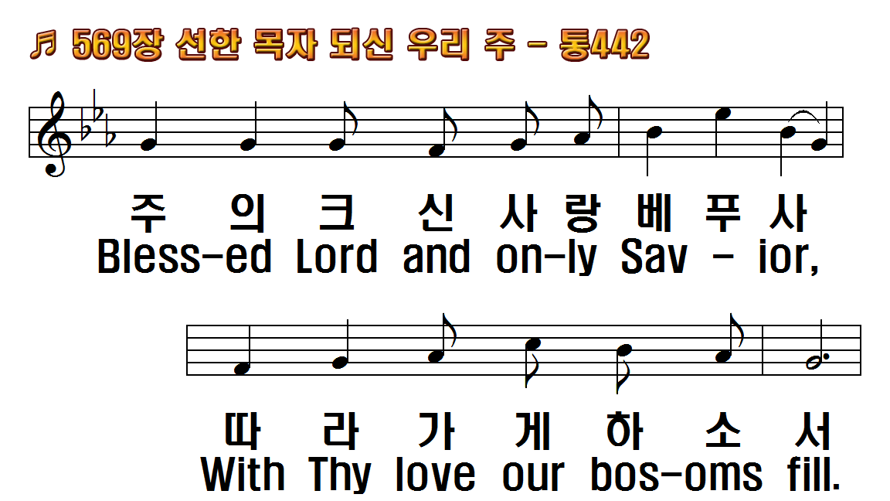
1.선한 목자 되신 우리 주
2.양의 문이 되신 예수여
3.흠이 많고 약한 우리를
4.일찍 주의 뜻을 따라서
1.Savior, like a shepherd lead
2.We are Thine; do Thou
3.Thou hast promised to
4.Early let us seek Thy favor,

Slide 15
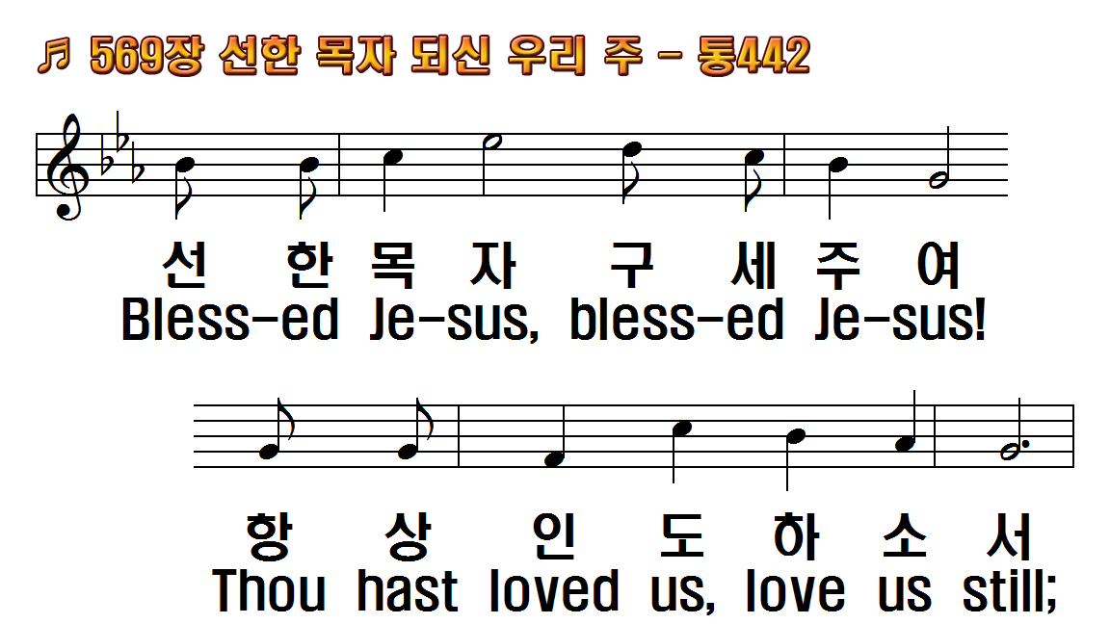
1.선한 목자 되신 우리 주
2.양의 문이 되신 예수여
3.흠이 많고 약한 우리를
4.일찍 주의 뜻을 따라서
1.Savior, like a shepherd lead
2.We are Thine; do Thou
3.Thou hast promised to
4.Early let us seek Thy favor,

Slide 16
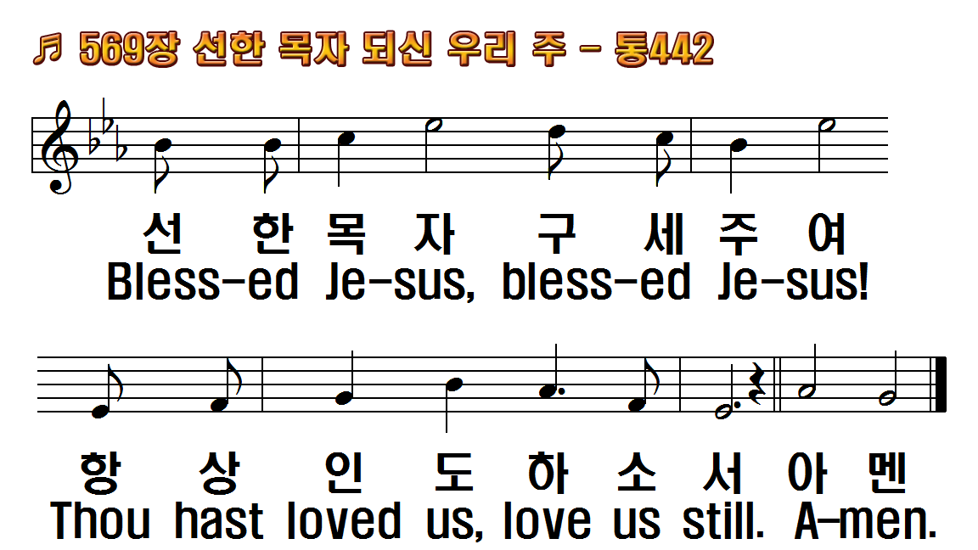
1.선한 목자 되신 우리 주
2.양의 문이 되신 예수여
3.흠이 많고 약한 우리를
4.일찍 주의 뜻을 따라서
1.Savior, like a shepherd lead
2.We are Thine; do Thou
3.Thou hast promised to
4.Early let us seek Thy favor,

Slide 17
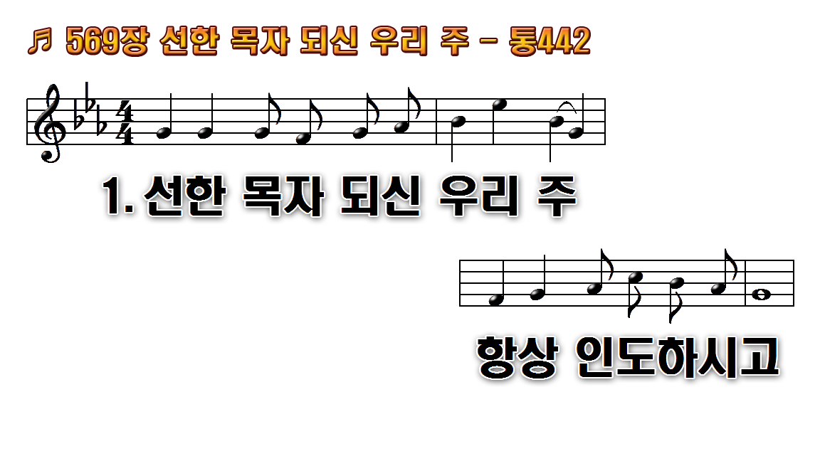
1.선한 목자 되신 우리 주 항상
2.양의 문이 되신 예수여 우리
3.흠이 많고 약한 우리를
4.일찍 주의 뜻을 따라서

Slide 18
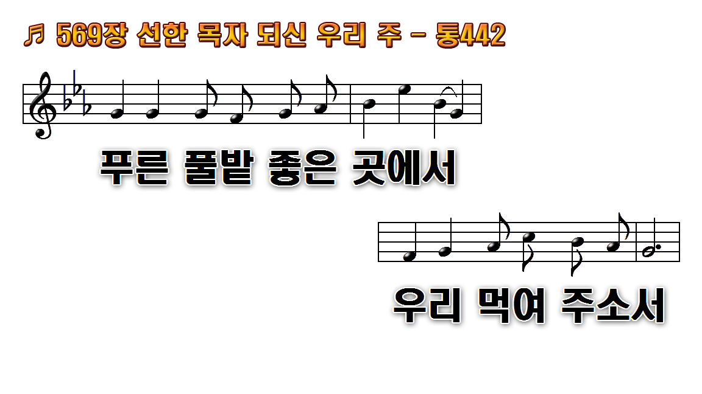
1.선한 목자 되신 우리 주 항상
2.양의 문이 되신 예수여 우리
3.흠이 많고 약한 우리를
4.일찍 주의 뜻을 따라서

Slide 19
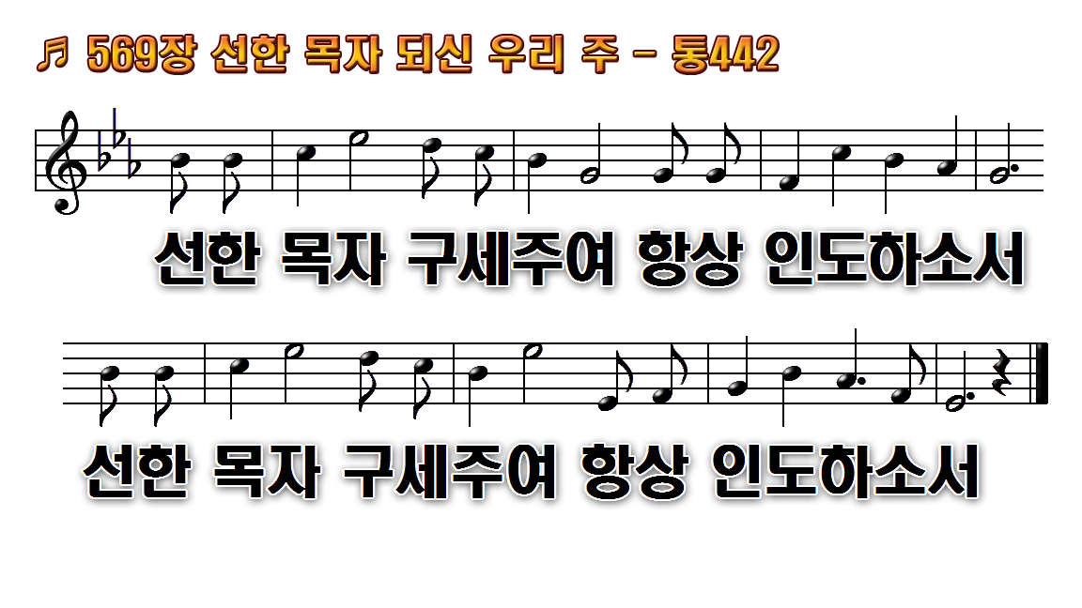
1.선한 목자 되신 우리 주 항상
2.양의 문이 되신 예수여 우리
3.흠이 많고 약한 우리를
4.일찍 주의 뜻을 따라서

Slide 20
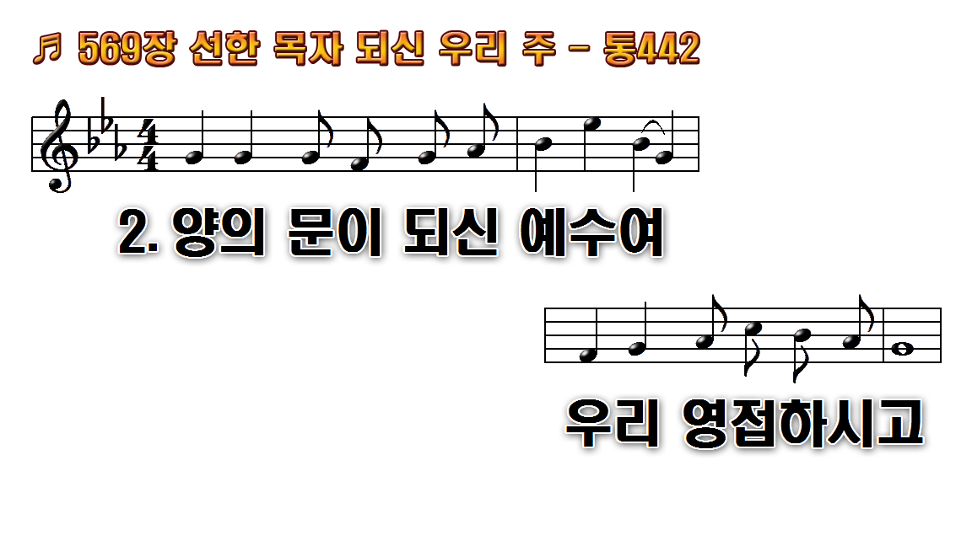
1.선한 목자 되신 우리 주 항상
2.양의 문이 되신 예수여 우리
3.흠이 많고 약한 우리를
4.일찍 주의 뜻을 따라서

Slide 21
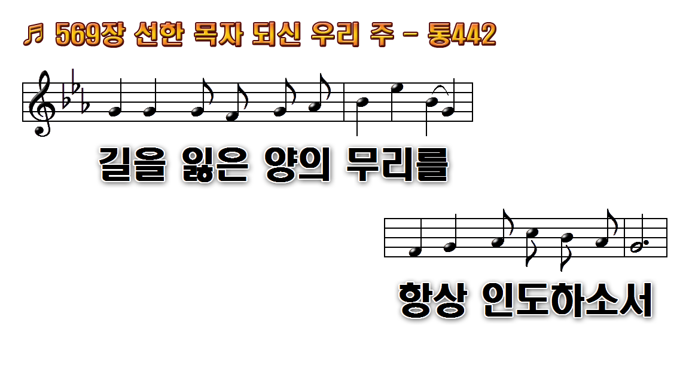
1.선한 목자 되신 우리 주 항상
2.양의 문이 되신 예수여 우리
3.흠이 많고 약한 우리를
4.일찍 주의 뜻을 따라서

Slide 22

1.선한 목자 되신 우리 주 항상
2.양의 문이 되신 예수여 우리
3.흠이 많고 약한 우리를
4.일찍 주의 뜻을 따라서

Slide 23
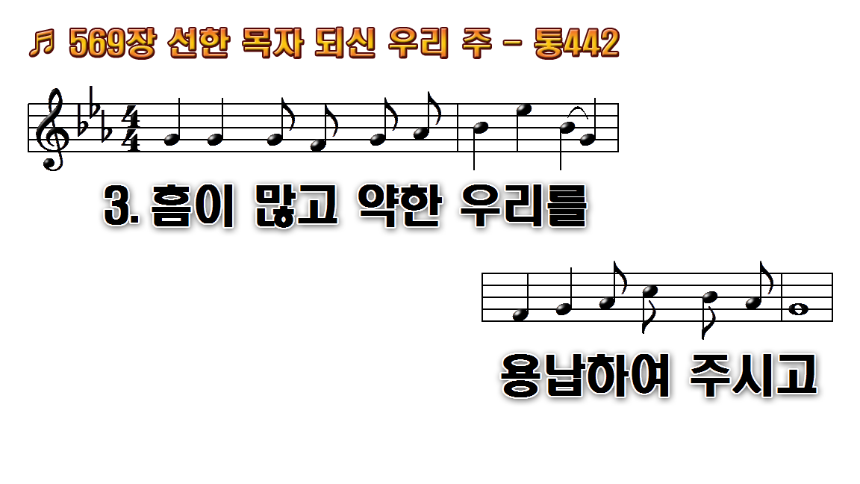
1.선한 목자 되신 우리 주 항상
2.양의 문이 되신 예수여 우리
3.흠이 많고 약한 우리를
4.일찍 주의 뜻을 따라서

Slide 24

1.선한 목자 되신 우리 주 항상
2.양의 문이 되신 예수여 우리
3.흠이 많고 약한 우리를
4.일찍 주의 뜻을 따라서

Slide 25
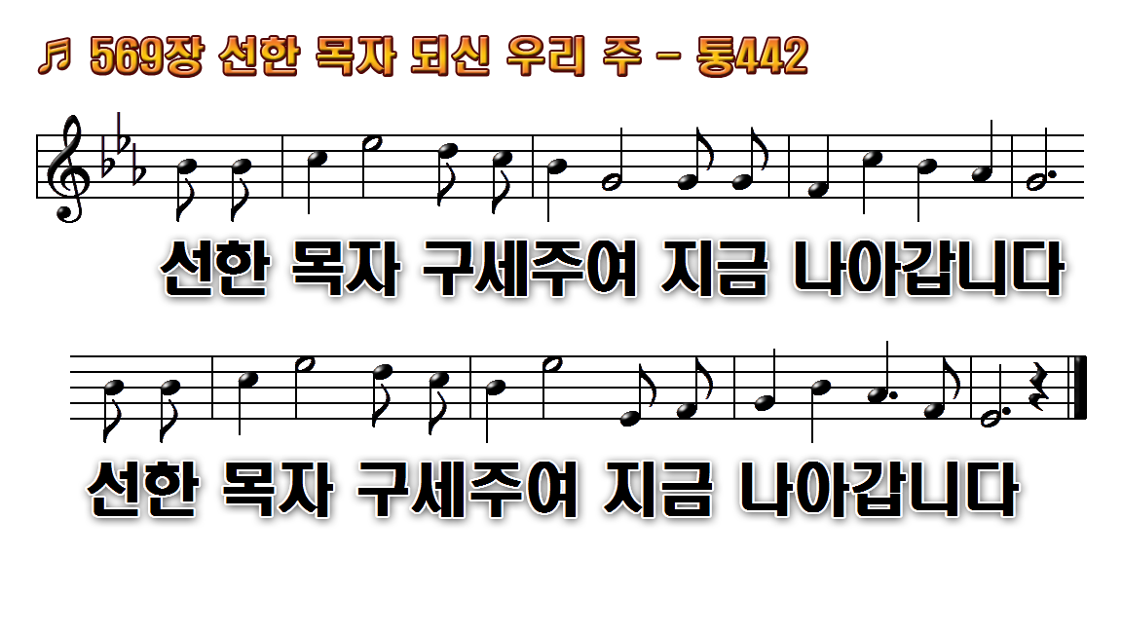
1.선한 목자 되신 우리 주 항상
2.양의 문이 되신 예수여 우리
3.흠이 많고 약한 우리를
4.일찍 주의 뜻을 따라서

Slide 26
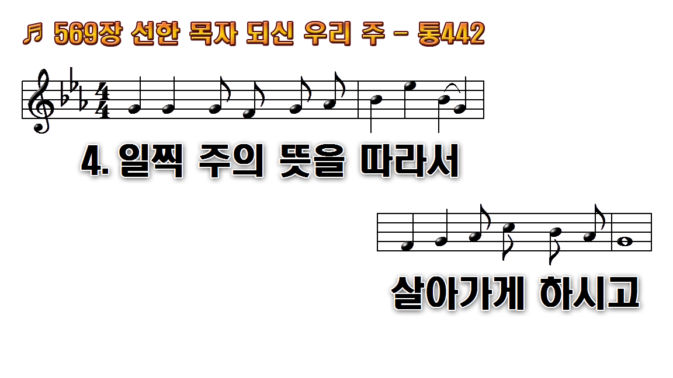
1.선한 목자 되신 우리 주 항상
2.양의 문이 되신 예수여 우리
3.흠이 많고 약한 우리를
4.일찍 주의 뜻을 따라서

Slide 27
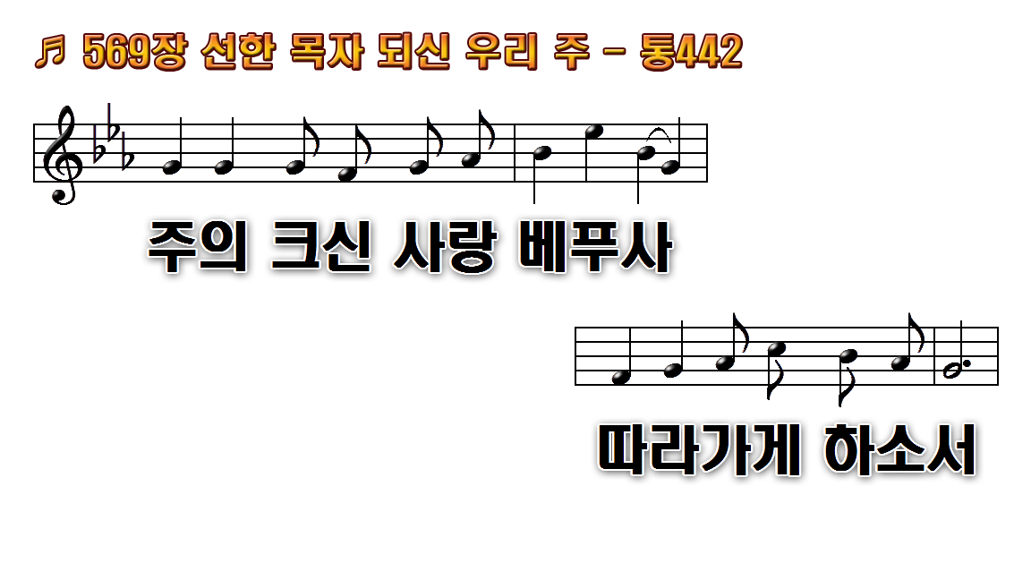
1.선한 목자 되신 우리 주 항상
2.양의 문이 되신 예수여 우리
3.흠이 많고 약한 우리를
4.일찍 주의 뜻을 따라서

Slide 28
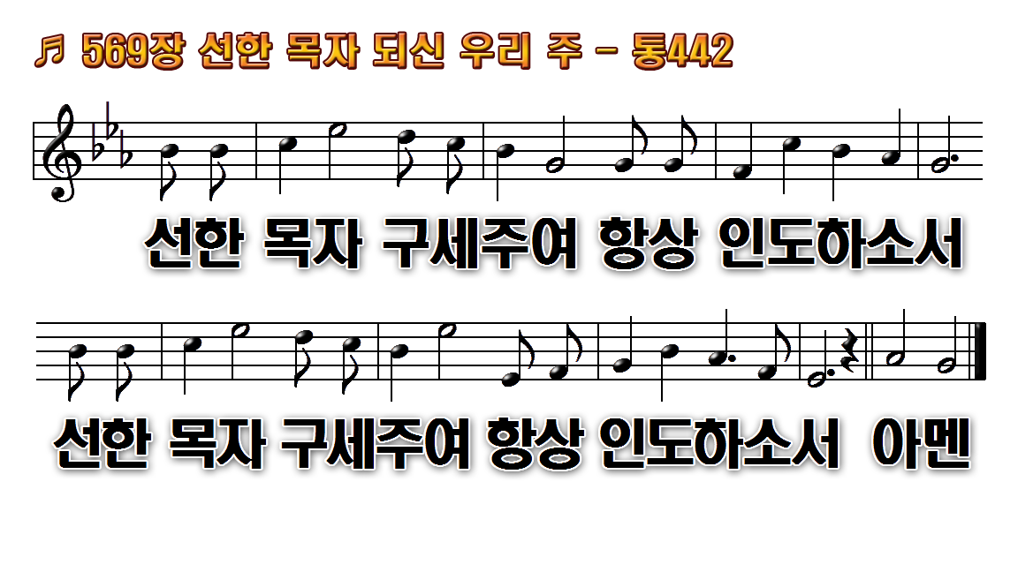
1.선한 목자 되신 우리 주 항상
2.양의 문이 되신 예수여 우리
3.흠이 많고 약한 우리를
4.일찍 주의 뜻을 따라서

